Slide 1

Introducción a Energía de la Tierra
Eje temático de Energía
Clase nº20
04 Setiembre 2024

Slide 2
Objetivo de Hoy
Describir la estructura de la Tierra según el modelo estático y el modelo dinámico.
Reconocer la teoría de la deriva continental y la tectónica de placas.
Caracterizar sus efectos en la formación de los continentes.

Slide 3
¿Planeta Tierra?
Pitágoras en el siglo VI a. C.:
  Propone el concepto de COSMOS, como un Universo Ordenado y Armonioso.
  Existía un fuego central, donde giraban a su alrededor la Tierra, la Luna, el Sol, los planetas y las estrellas.
Aristóteles en el siglo IV a. C.:
  Propone que en el Universo existen dos esferas concéntricas
  La Tierra es el centro del Universo, mientras que el Sol, la Luna y los planetas giran en torno a la Tierra, en órbitas circulares.
  Existe una esfera externa, que contiene a las esferas fijas.

Slide 4
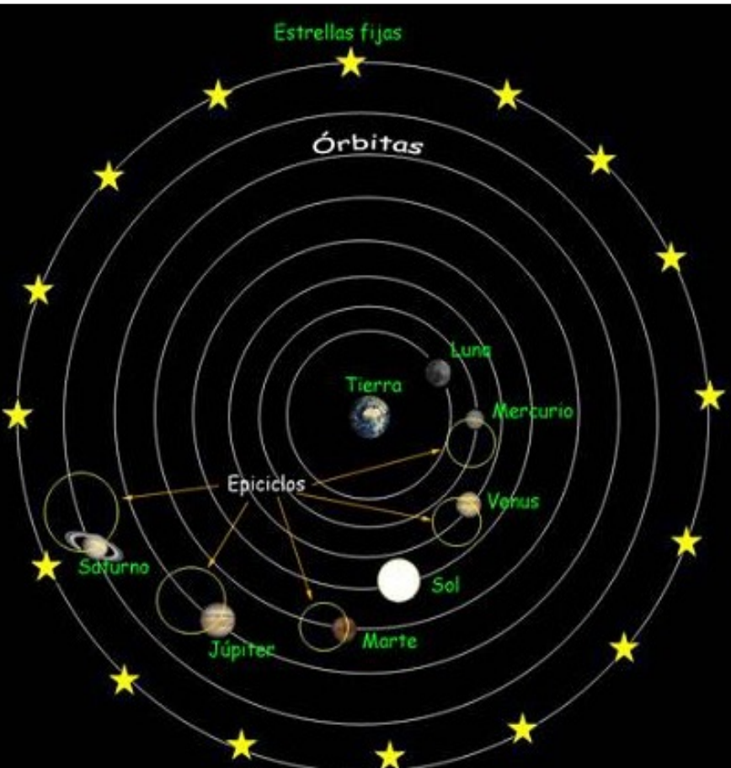
¿Planeta Tierra?
Aristarco en el siglo III a. C.:
  Propone el primer modelo heliocéntrico, además de estimar la distancia Tierra-Sol.
Ptolomeo en el siglo I a. C.:
  Propone que la Tierra es el centro del Universo.

Slide 5
¿Planeta Tierra?
Aristarco en el siglo III a. C.:
  Propone el primer modelo heliocéntrico, además de estimar la distancia Tierra-Sol.
Ptolomeo en el siglo I a. C.:
  Propone que la Tierra es el centro del Universo.
  Cada cuerpo giraba en torno a la Tierra y a su vez, giraba en una órbita propia llamada epiciclo.

Slide 6
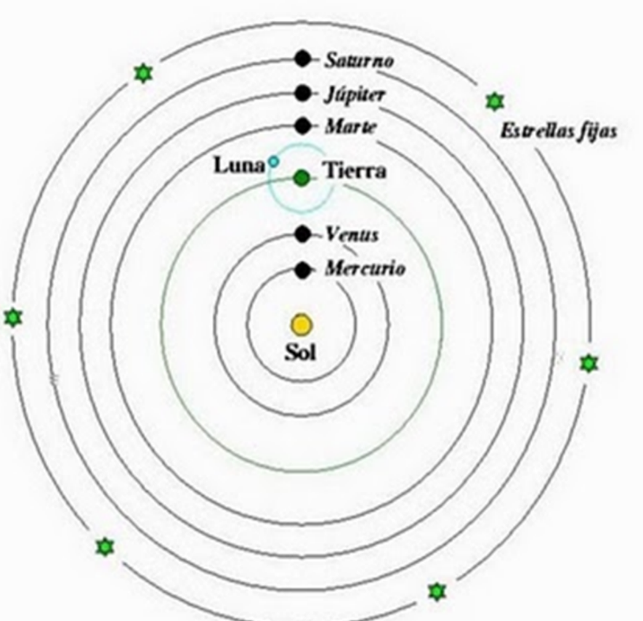
¿Planeta Tierra?
Copérnico en el siglo XVI a. C.:
  Propone que el Sol es el centro del Universo.
  Los planetas se trasladan alrededor del Sol, en órbitas circunferenciales.

Slide 7
¿Planeta Tierra?
Tycho Brahe, Johannes Kepler en el siglo XVII a. C.:
  Propone que el Sol es el centro del Universo.
  Los planetas se trasladan alrededor del Sol, en órbitas circunferenciales, a su vez el Sol y la Luna giraban alrededor de la Tierra.
  Kepler propone sus leyes de movimiento planetario a raíz de las observaciones de Tycho Brahe.

Slide 8
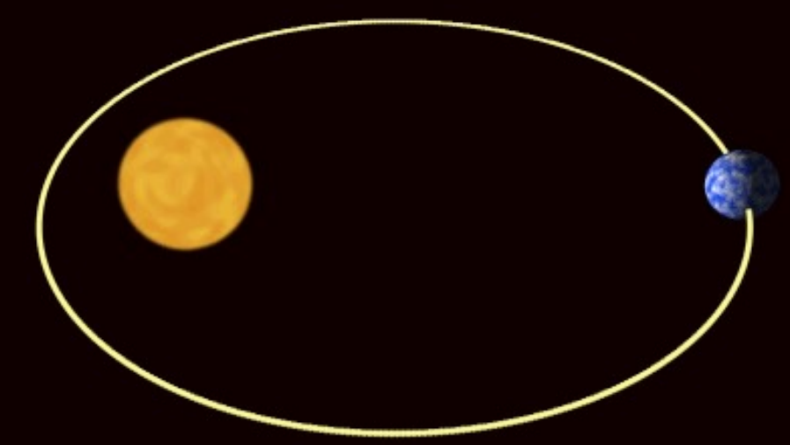
Leyes de Kepler
Primera Ley de Kepler
“Todos los planetas describen órbitas elípticas en torno al Sol”
  Perihelio: dentro de la trayectoria de un planeta, corresponde al punto más cercano al Sol
  Afelio: dentro de la trayectoria de un planeta, corresponde al punto más lejano al Sol

Slide 9
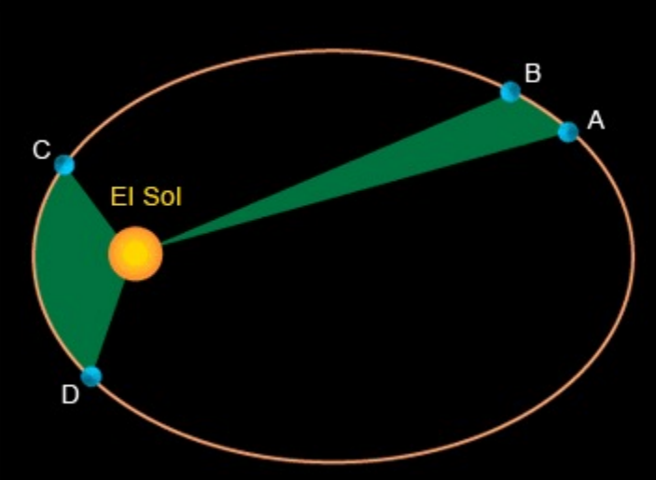
Leyes de Kepler
Segunda Ley de Kepler
Al recorrer su órbita, el radio vector barre áreas iguales en tiempos iguales.
  En el perihelio, el planeta alcanza su máxima velocidad de traslación.
  En el afelio, el planeta alcanza su mínima velocidad de traslación.

Slide 10
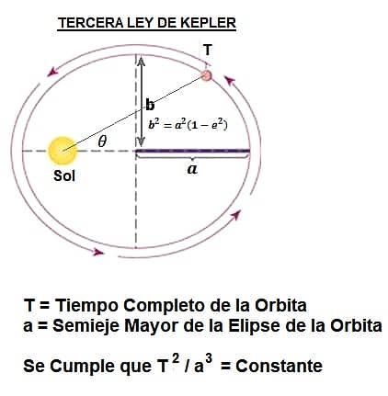
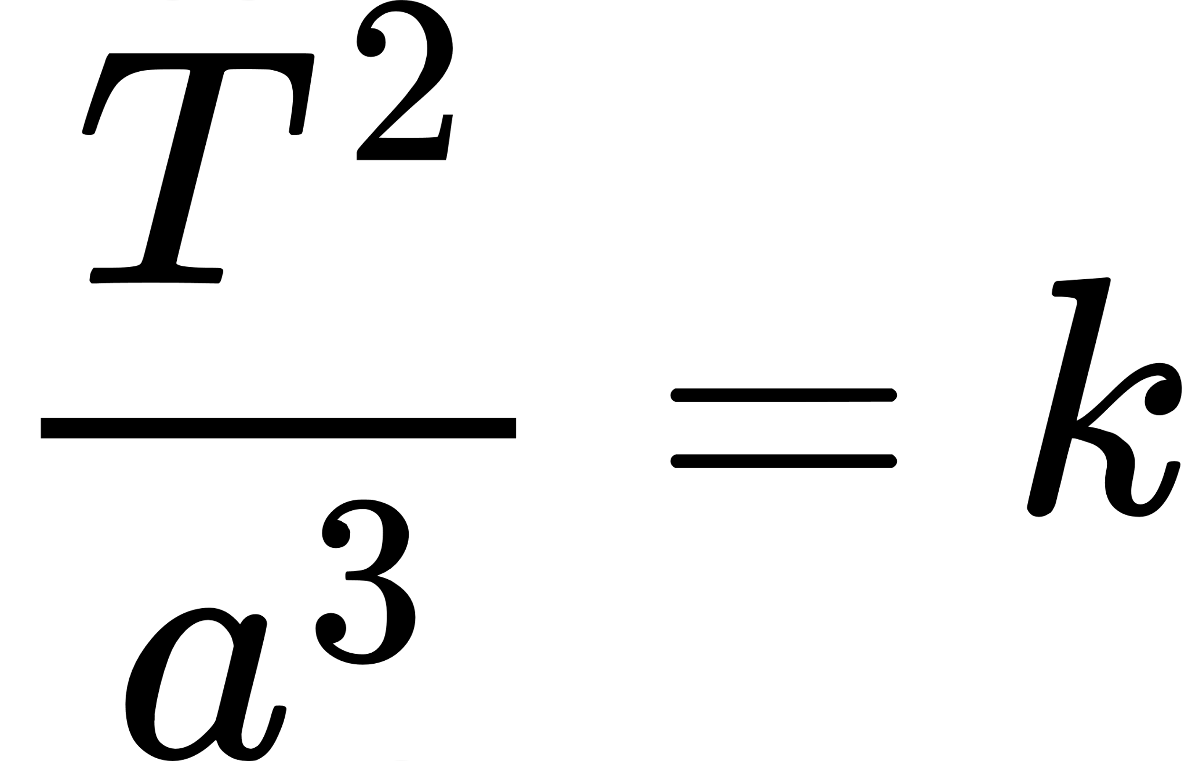
Leyes de Kepler
Tercera Ley de Kepler
“Los cuadrados de los períodos de revolución de los planetas son directamente proporcionales al cubo de los semiejes mayores de las elipses orbitales”

Slide 11
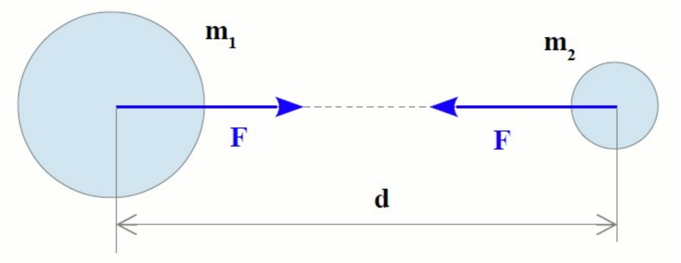
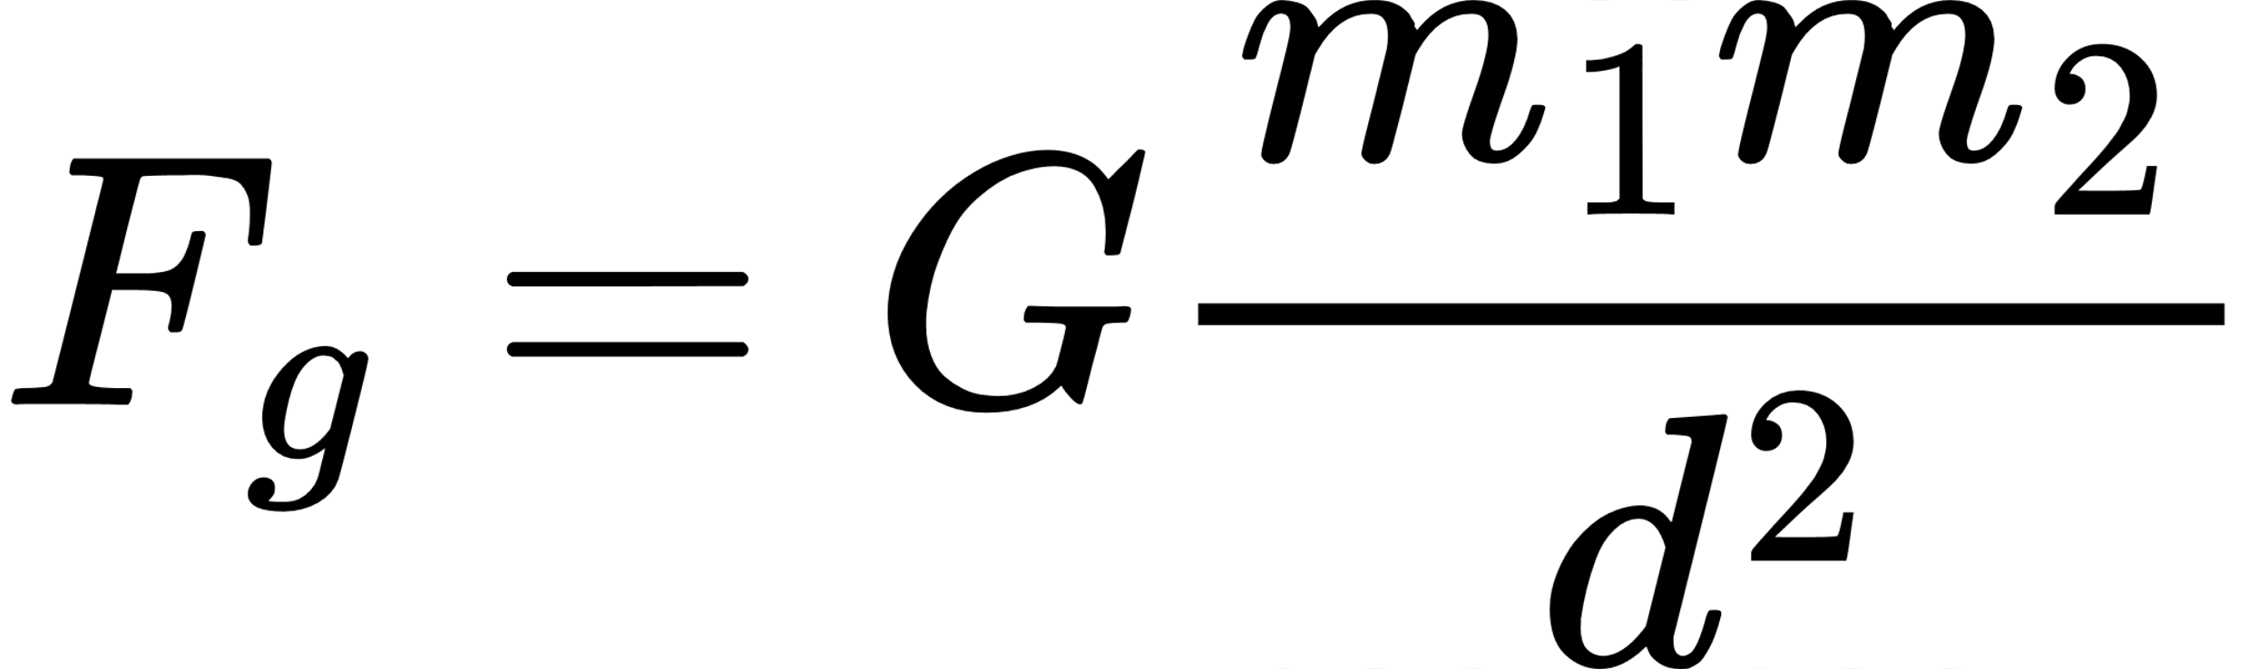
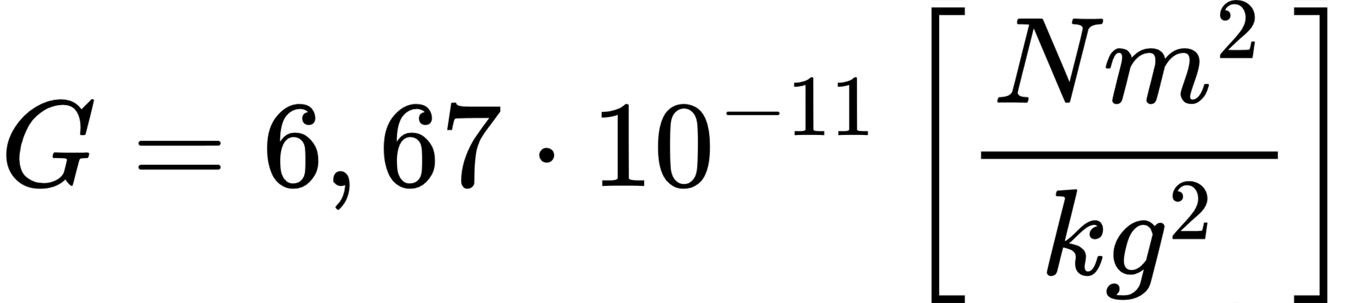
Ley de Gravitación Universal
Isaac Newton, en el siglo XVII d.C.:
Complementa el trabajo de Kepler con la ley de gravitación universal:
“Toda partícula material del universo atrae a cualquier otra partícula con una fuerza directamente proporcional al producto de sus masas e inversamente proporcional al cuadrado de la distancia que las separa.

Slide 12
Ley de Gravitación Universal
Isaac Newton, en el siglo XVII d.C.:
Complementa el trabajo de Kepler con la ley de gravitación universal:
“Toda partícula material del universo atrae a cualquier otra partícula con una fuerza directamente proporcional al producto de sus masas e inversamente proporcional al cuadrado de la distancia que las separa.

Slide 13
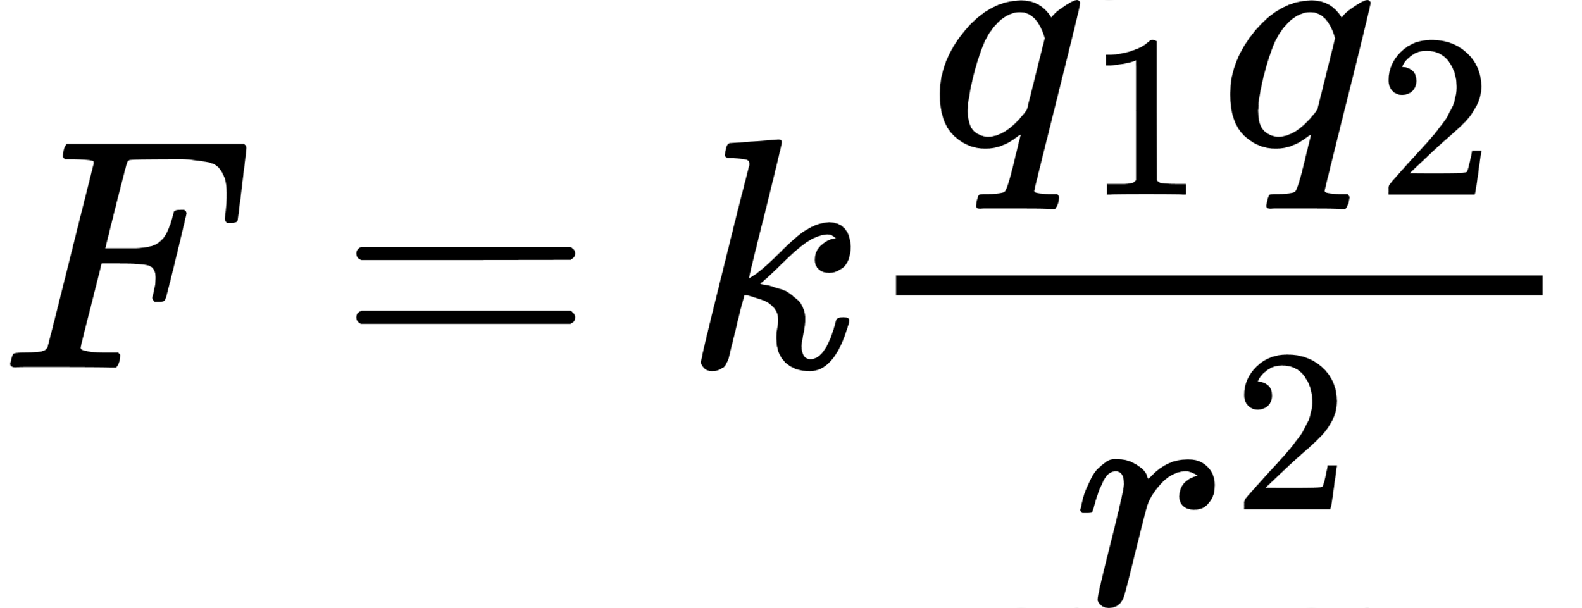
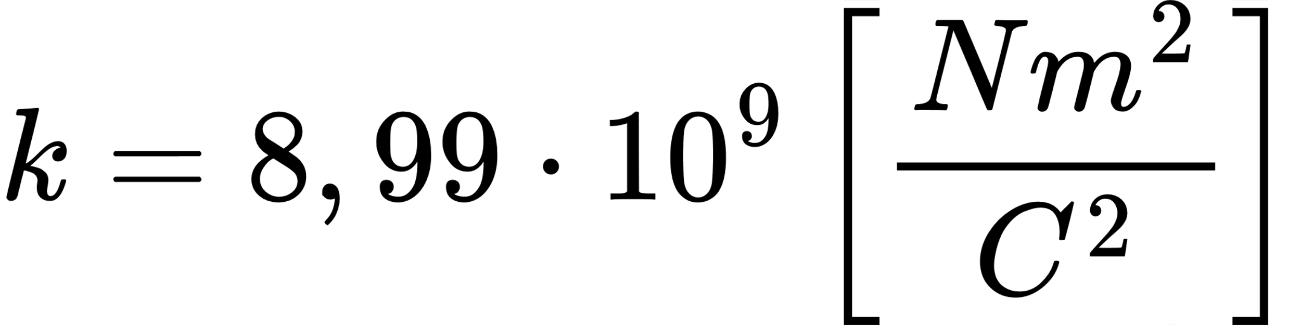
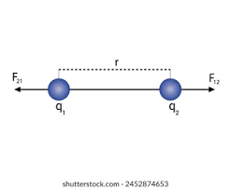
Ley de Gravitación Universal
¿Les suena de algo?

Slide 14
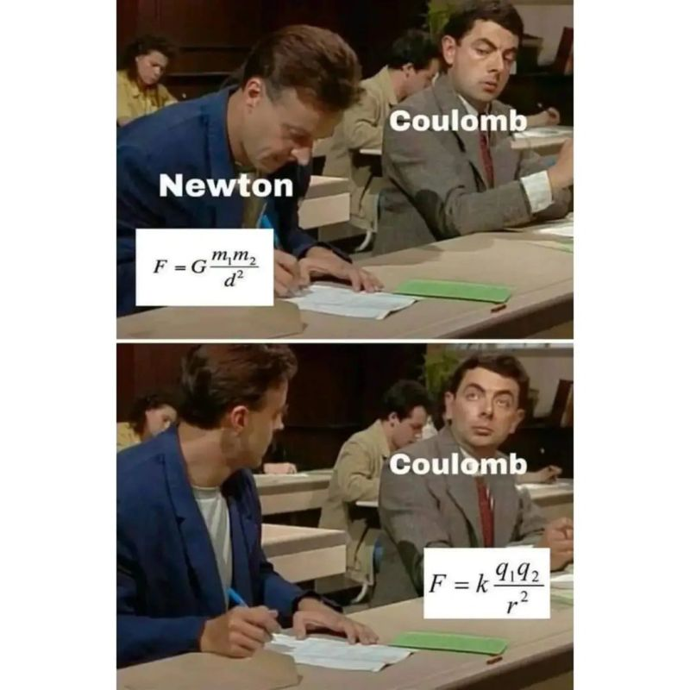



Slide 15
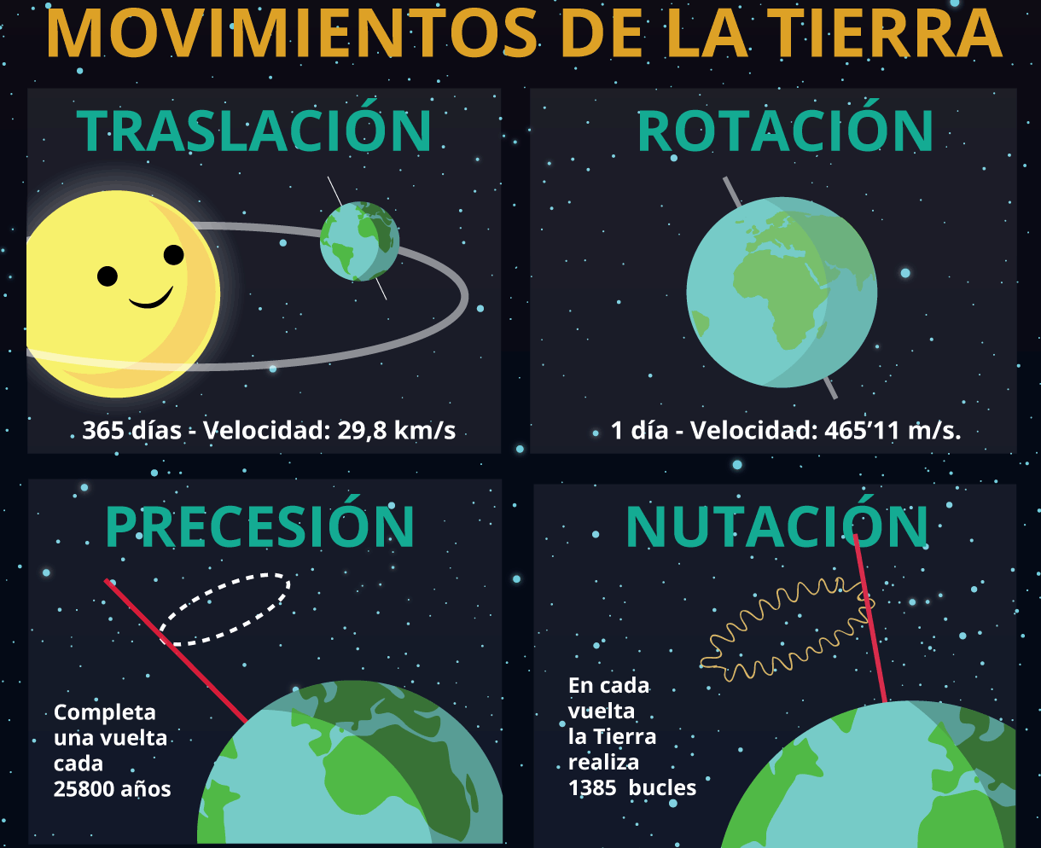
La Tierra
  Es el tercer planeta del Sistema Solar, el único en el que se ha encontrado vida (al menos como la conocemos).
  Gira alrededor del Sol en una órbita elíptica de distancia de 150 millones de kilómetros en aproximadamente un año.
  Gira sobre su propio eje, completando una vuelta en un período de un día.

Slide 16
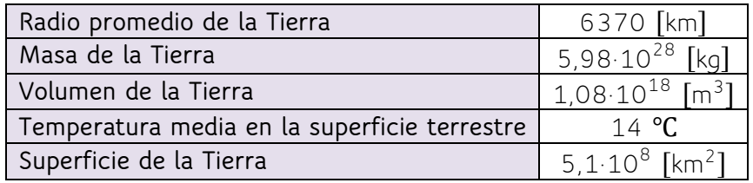
La Tierra
  No tiene forma de esfera perfecta, sino que es achatada en sus polos y tiene un radio mayor en la línea del Ecuador.
  La formación del planeta data de hace 4600 millones de años. Si la historia de la Tierra durara un día, la humanidad correspondería a una millonésima parte del último segundo de esas 24 horas.

Slide 17
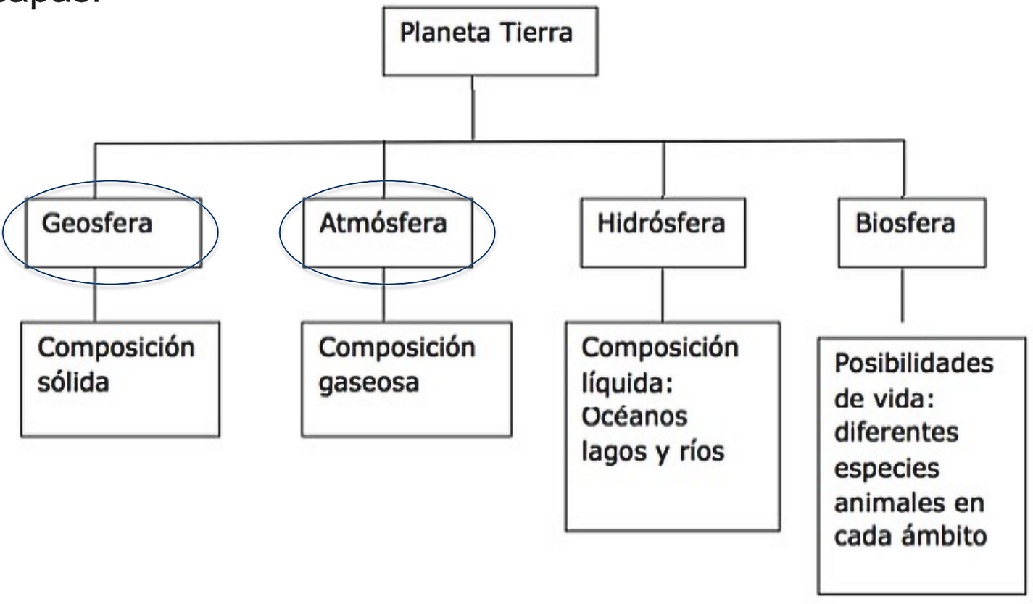
Composición de la Tierra
  Es un planeta rocoso, formado por las siguientes capas:

Slide 18
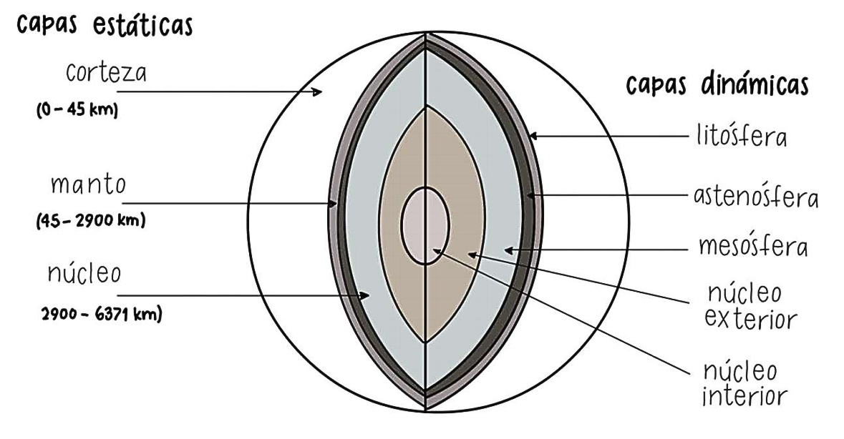
Geosfera
  La estructura de la geosfera se puede estudiar mediante dos modelos: químico o estático y físico o dinámico.

Slide 19
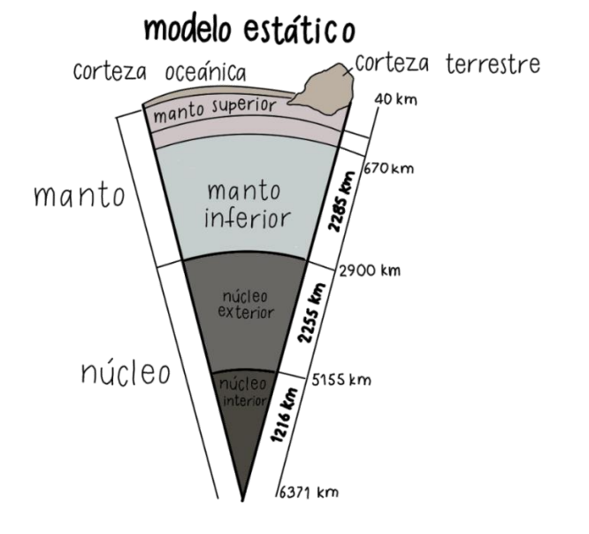
Geosfera: Modelo químico/estático
  Corteza: Capa superficial y la de menor temperatura. Se compone de rocas sólidas y sedimentarias en la superficie, en el interior se encuentran rocas como granito.
  Manto: Ubicada entre la corteza y el núcleo, tiene temperaturas entre 1200ºC hasta 2800ºC. Se conforma de material plástico, compuesto de silicatos de hierro y magnesio. Corresponde al 87% del volumen de la Tierra.
  Núcleo: Región más interna de la Tierra, compuesta de aleaciones, como hierro y níquel, teniendo una gran densidad. Las temperaturas pueden superar los 6700ºC.

Slide 20
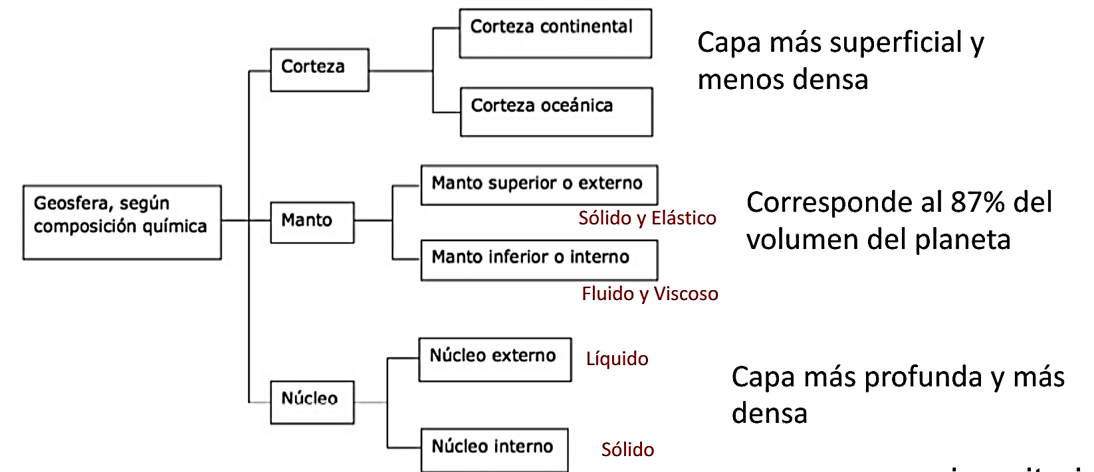
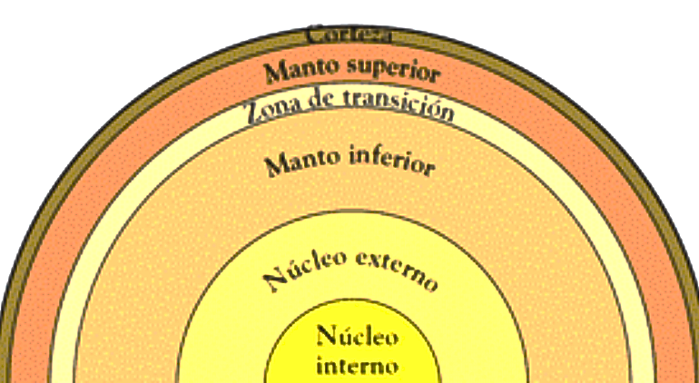
Geosfera: Modelo químico/estático

Slide 21
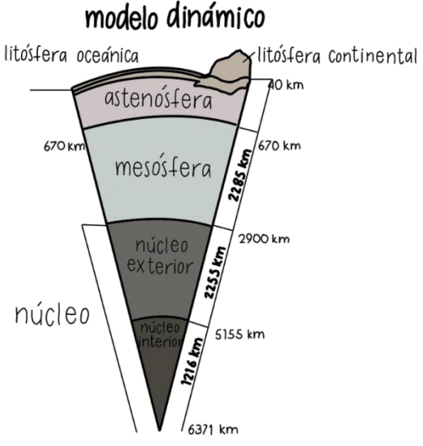
Geosfera: modelo dinámico/geofísico
  Litósfera: Capa externa y superficial de la Tierra, está fragmentado por las placas tectónicas y se comporta de forma sólida y rígida.
  Astenósfera: Capa blanda, plástica y viscosa. En ella existen corrientes de convección dada la temperatura y presión, provocando un movimiento continuo por los cambios de densidad de los materiales.
  Mesósfera o manto interior: Es la capa más rígida, la temperatura aumenta y la presión contrarresta sus efectos. Contiene magma.

Slide 22
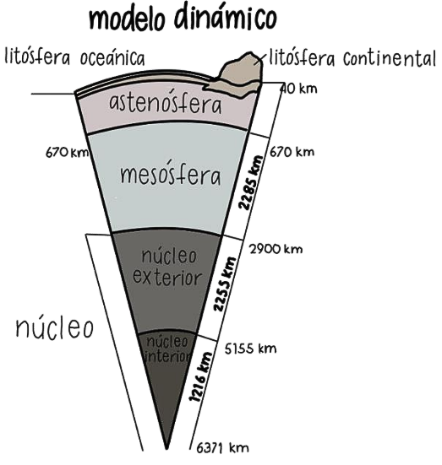
Geosfera: modelo dinámico/geofísico
  Endósfera:
  Núcleo externo: Capa líquida, fluye hierro metálico gracias a las corrientes de convección, generando el campo magnético de la Tierra.
  Núcleo interno: Se comporta más compacto y sólido que el núcleo externo

Slide 23
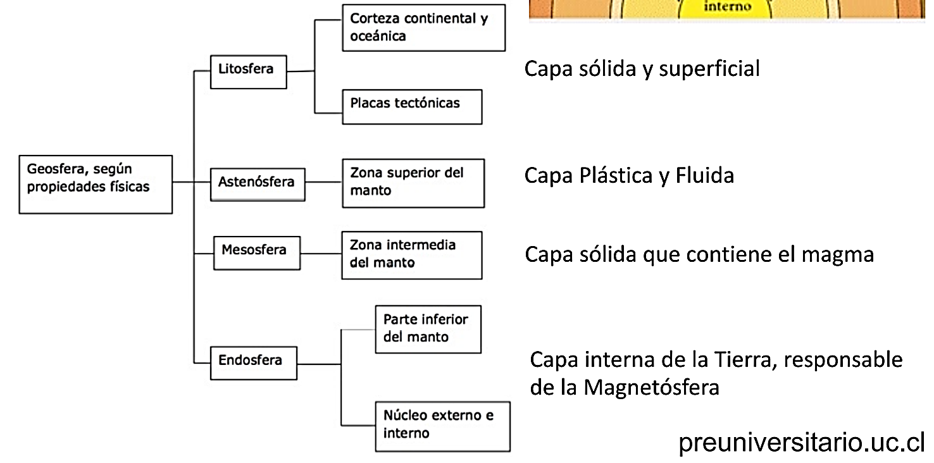
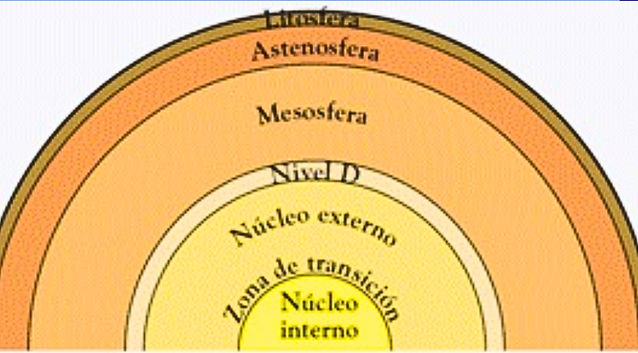
Geosfera: modelo dinámico/geofísico

Slide 24
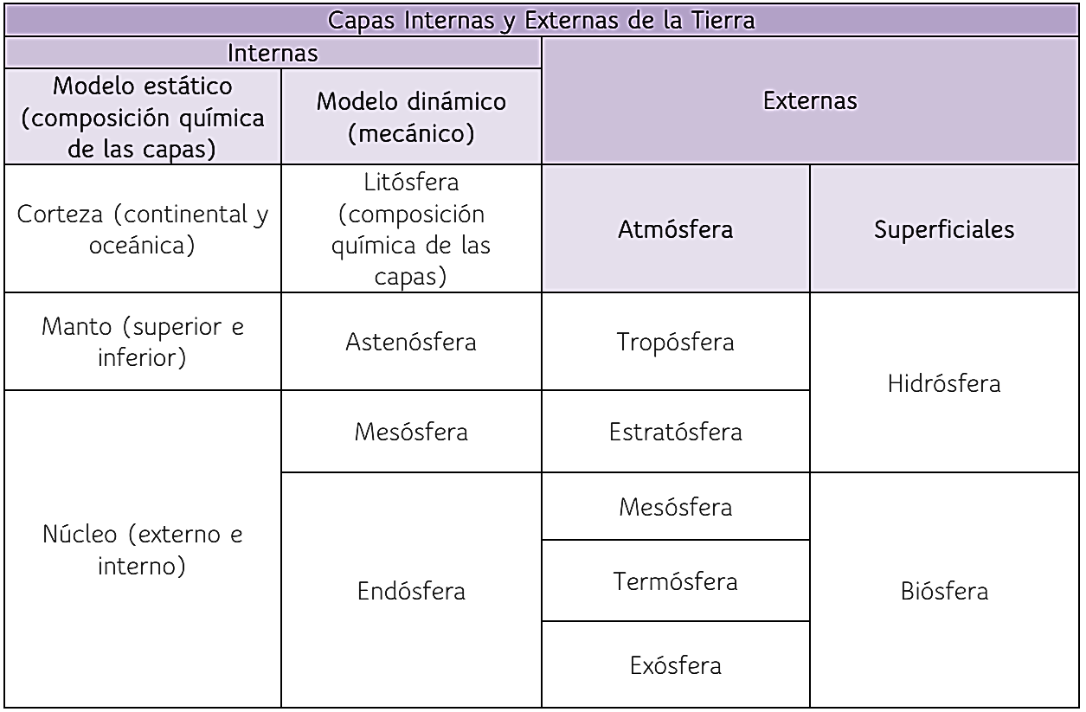
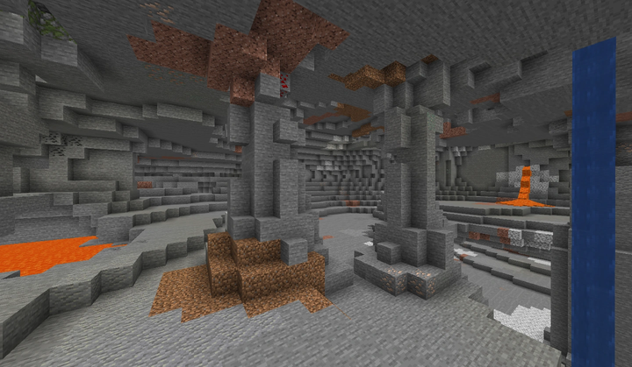
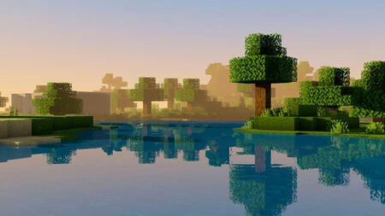
Capas internas y externas de la Tierra

Slide 25
Formación de los continentes
  La litósfera está fragmentada en placas, que se desplazan por el manto terrestre debido a las corrientes de convección.
  Cuando las placas están en movimiento, interaccionan sus fronteras generando alteraciones en la corteza como formaciones de cadenas montañosas y profundas fosas marinas.
  Hace 4500 millones de años, la Tierra era una mezcla de rocas conglomeradas cuyo interior se calentó y fundió todo el planeta. La corteza se solidificó, en partes más bajas se acumuló agua y sobre ella se formó una capa de gases, conocida como la atmósfera.
  Con el pasar del tiempo, la temperatura del planeta bajó lo suficiente para que la corteza se estabilizara.

Slide 26
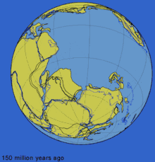
Teoría de la deriva continental
  Fue presentada por Alfred Wegner en 1912. Surgió al estudiar similitudes entre las costas del continente africano y sudamericano, postulando que alguna vez existió un supercontinente denominado Pangea, el cual comenzó a fragmentarse hace unos 200 millones de años.

Slide 27
Teoría de la deriva continental
  En los límites de las placas se producen zonas de inestabilidad, provocadas por esfuerzos de compresión y otros. La teoría se basa en que la actividad sísmica y volcánica se sitúa en pocas franjas con deformaciones importantes producto de la liberación de energía mecánica.
  Los cinturones sísmicos son zonas en donde ocurren los movimientos entre las placas rígidas.
  Las placas que sostienen a los continentes se llegan a desplazar de dos a veinte centímetros en un año, debido al movimiento continuo del material que compone el manto.

Slide 28
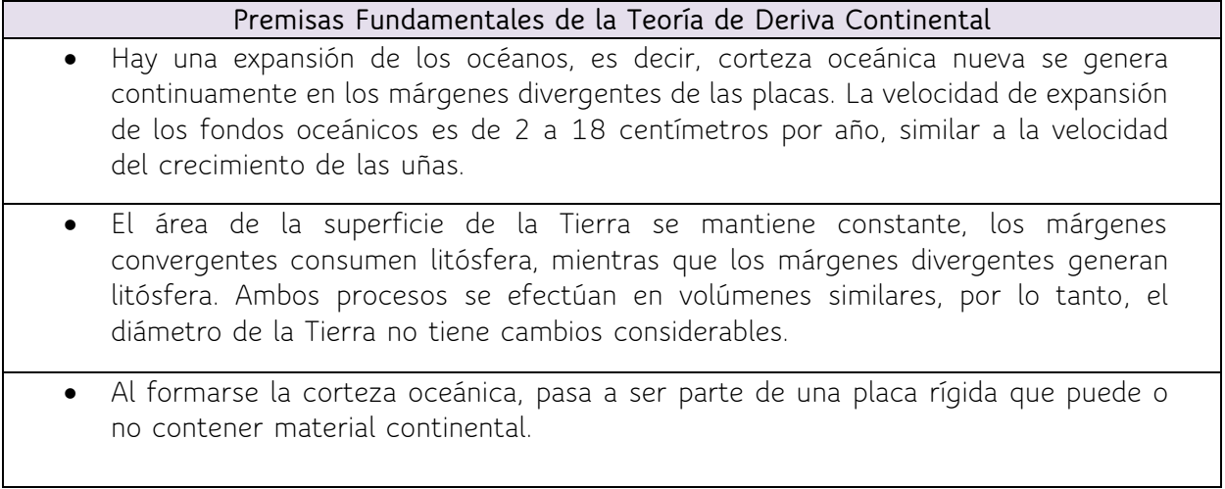
Teoría de la deriva continental

Slide 29
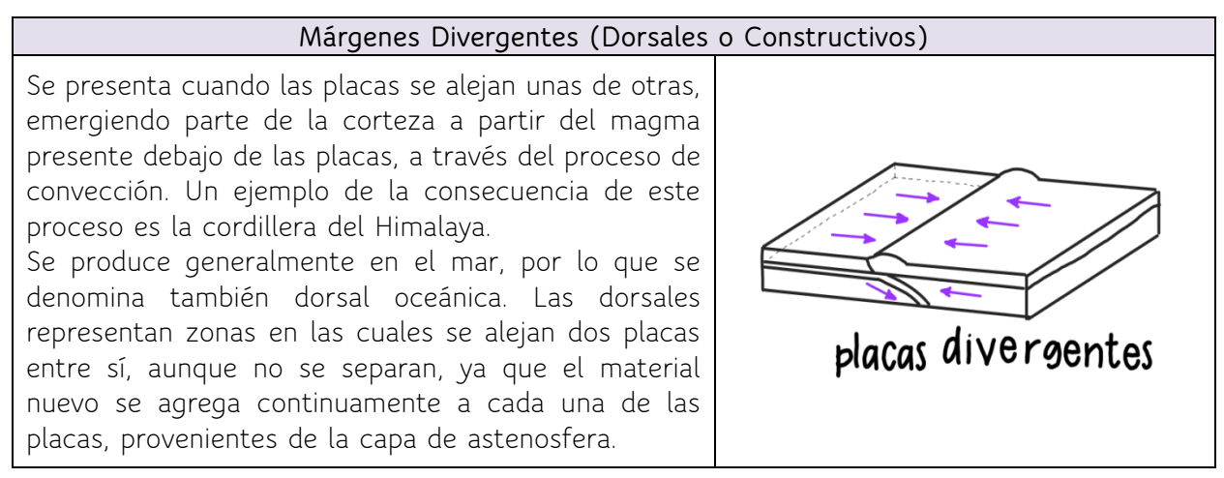
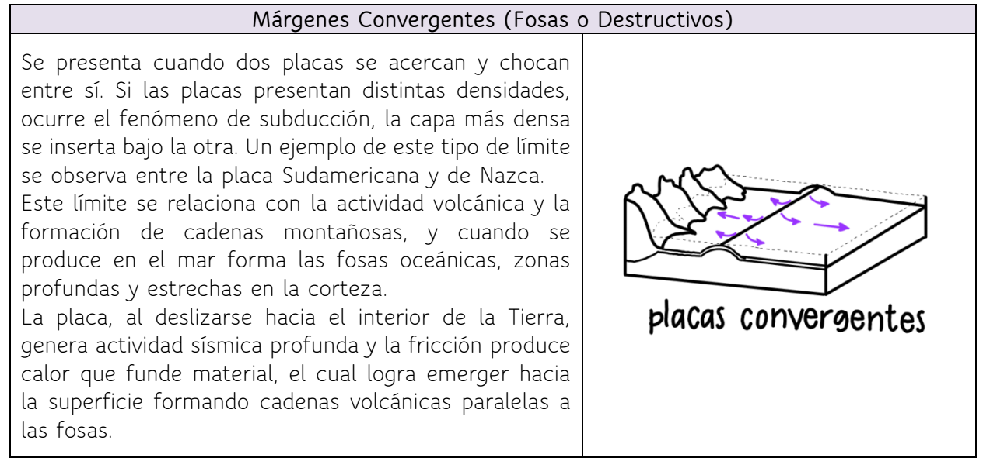
Teoría de la deriva continental

Slide 30
Teoría de la deriva continental

Slide 31
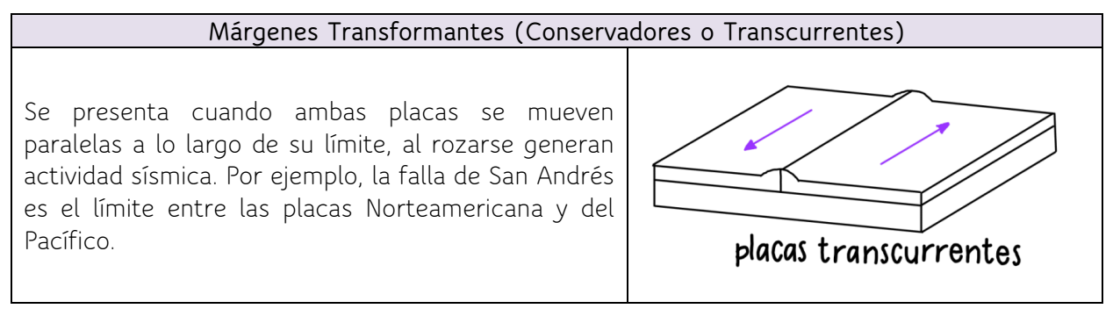
Teoría de la deriva continental

Slide 32
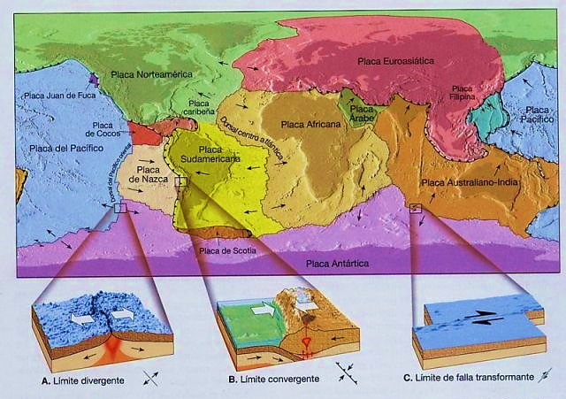
Teoría de la deriva continental

Slide 33
Ticket de Salida
  Responder de forma individual las preguntas planteadas en la hoja al final de la guía.
  Sacar la hoja y entregarla a lxs profes.
  No es evaluado, responda con sinceridad.

Slide 34

Recordatorios
  Responder la encuesta docente, disponible en la plataforma de U-Cursos!!!!!!
  La información es fundamental para organizar la feria vocacional con todas las carreras/oficios de su interés.

Slide 35
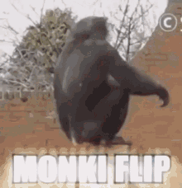
Gracias
¡ALIANZAS!

